Slide 1

Big Data Science Data Preparation
Lesson #2

Slide 2
Data Science Life Cycle
Data
Hands On
Prepare Data
Learn
Evaluate
Deploy
Monitor
Online @ Production
Offline @ Lab
Business Goal

Slide 3
Data Science Life Cycle
Data
Hands On
Prepare Data
Learn
Evaluate
Deploy
Monitor
Online @ Production
Offline @ Lab
Business Goal

Slide 4

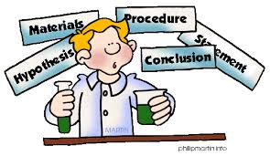

Data Scientist Skillset
Hands on tools, languages, technologies, hacker in soul
MsC / PhD in Math, CS, Stats, Physics
Data Engineer
Research Scientist
Data
Scientist
Domain Expert
Hands on business, presentation & communication skills

Slide 5
Data Scientist Skillset
Data Engineer
Research Scientist
Data
Scientist
Domain Expert

Slide 6
Types of Data
Quantitative (כמותי) = can be measured
e.g. height, weight, blood pressure, number of children, ….
Qualitative (איכותני) = can NOT be measured
e.g. country, gender (male or female), cancer diagnosis (Myelogenous Leukemia, Lymphoblastic Leukemia)
Also known as Categorical
Can take value from K different classes / categories
But note! It does not mean it cannot be numeric, e.g. ID

Slide 7
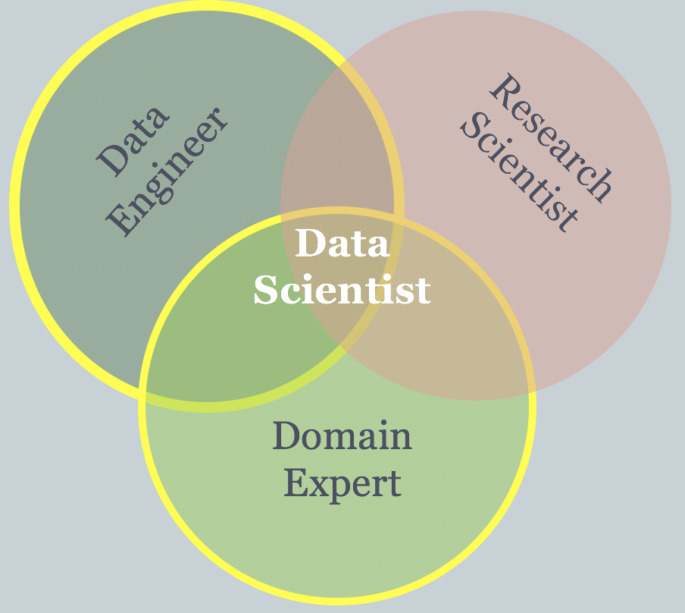
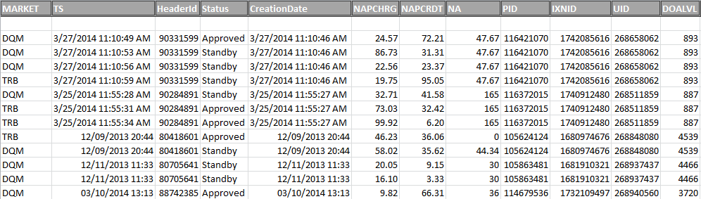
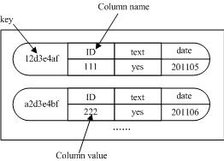
Data Hands On
What do these fields mean?
Structured
Unstructured

Slide 8
Data = Function (Quality , Quantity)
High
Quality
Low
Small
Big
Quantity

Slide 9
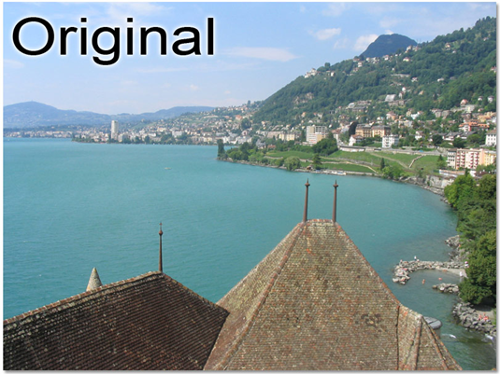
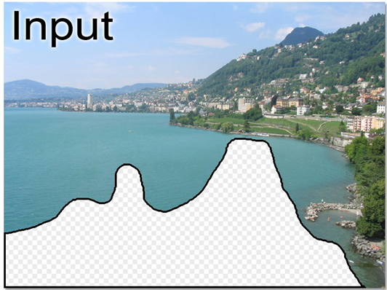


Quantity of Data
Google’s philosophy about data science (by research director Peter Norvig):
“generally speaking, more data trumps better algorithms”
Peter Norvig’s lecture “The Unreasonable Effectiveness of Data” - https://www.youtube.com/watch?v=yvDCzhbjYWs
Notes:
Peter norvig’s lecture “The Unreasonable Effectiveness of Data” - https://www.youtube.com/watch?v=yvDCzhbjYWs

Slide 10
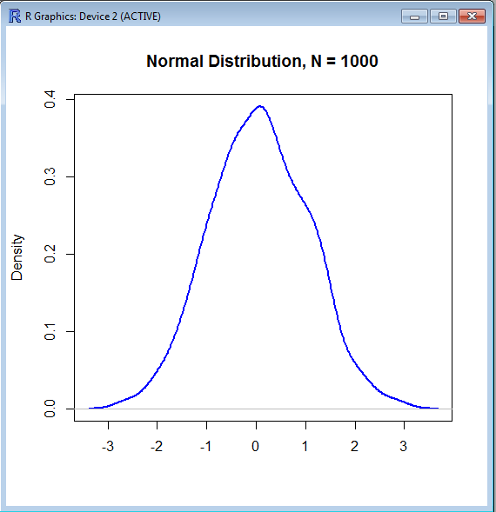
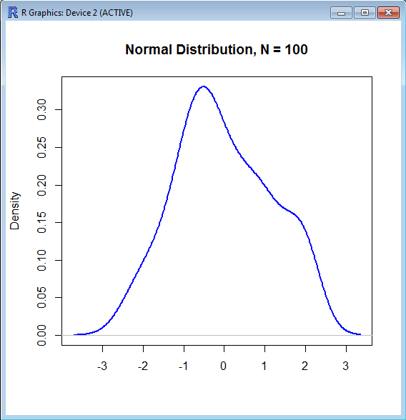
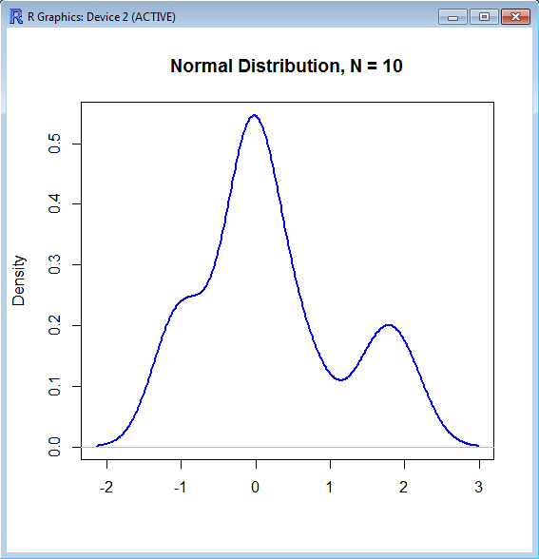
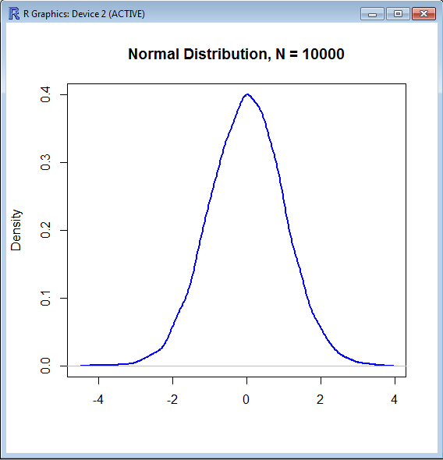
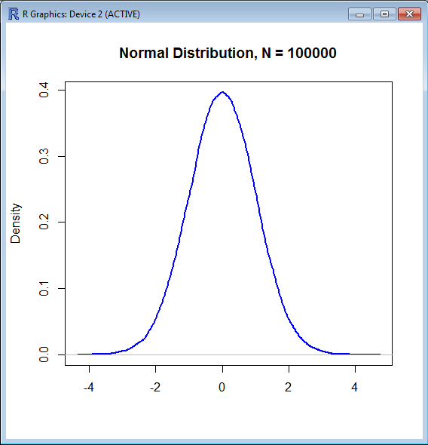
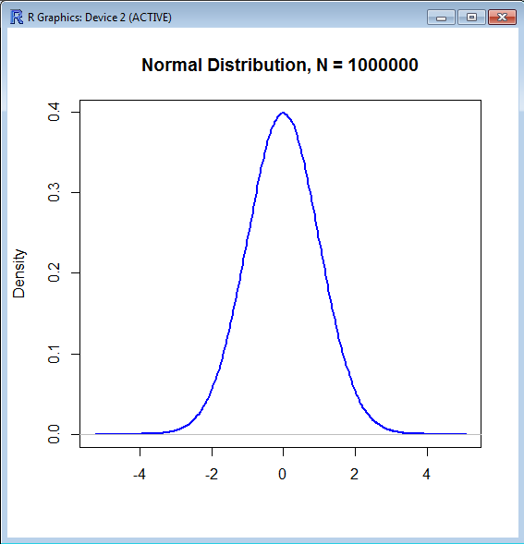
Law of Large Numbers

Slide 11
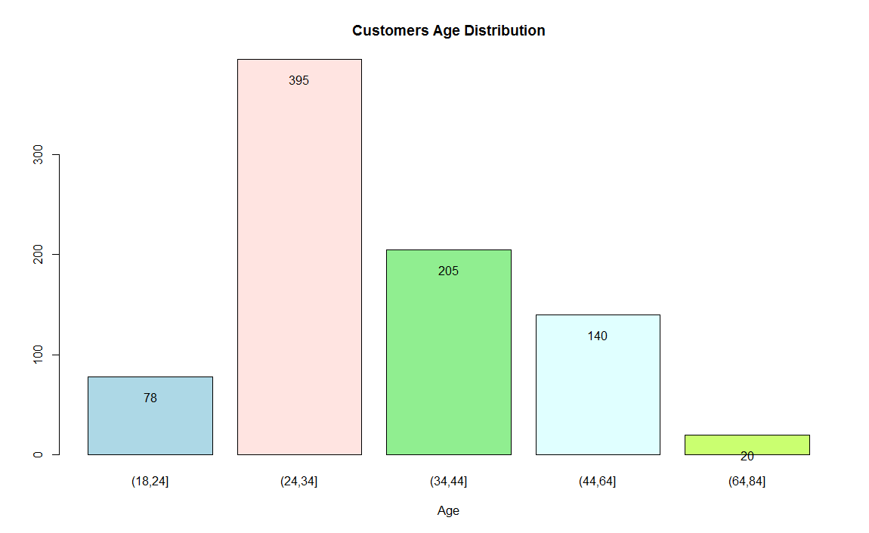
Quality of Data
Generate statistics to validate data
Application Example: Sending coupons for elders diapers
Hardly any data for target population
Notes:
brks <- c(18,24,34,44,64,84)
p1 <- sample(brks[1]:brks[2],95,replace=T)
p2 <- sample((brks[2]+1):brks[3],395,replace=T)
p3 <- sample((brks[3]+1):brks[4],205,replace=T)
p4 <- sample((brks[4]+1):brks[5],140,replace=T)
p5 <- sample(65:85,20,replace=T)
pop <- c(p1,p2,p3,p4,p5)
counts <- table(cut(pop,b=brks))
bplt<-barplot(counts, main="Customers Age Distribution",xlab="Age", col=c("lightblue", "mistyrose", "lightgreen","lightcyan","darkolivegreen1"), beside=TRUE, horiz=F)
text(x= bplt, y=counts-20,labels=as.character(counts), xpd=TRUE)

Slide 12

Few words about Statistics
Tell me about your grocery income in one number
Which representative number would you choose ?
Mean (Average) – 1st moment
But…
Notes:
אדם מבוגר שלא יודע לשחות ניסה לחצות נהר ואמרו לו שאין בעיה כי הנהר בעומק ממוצע של חצי מטר וזה מגיע לו למתניים.
האיש טבע. למה? כי בדיוק איפה שהוא עבר עומק הנהר היה 3 מטרים

Slide 13
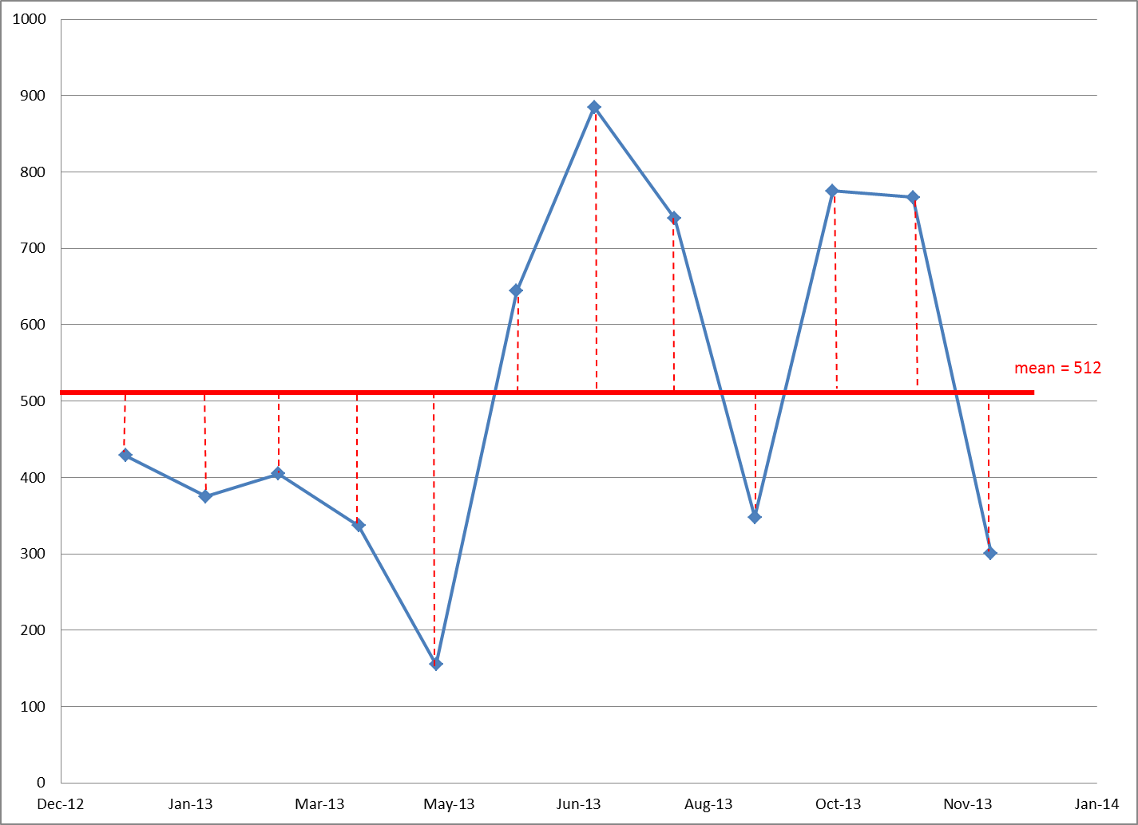
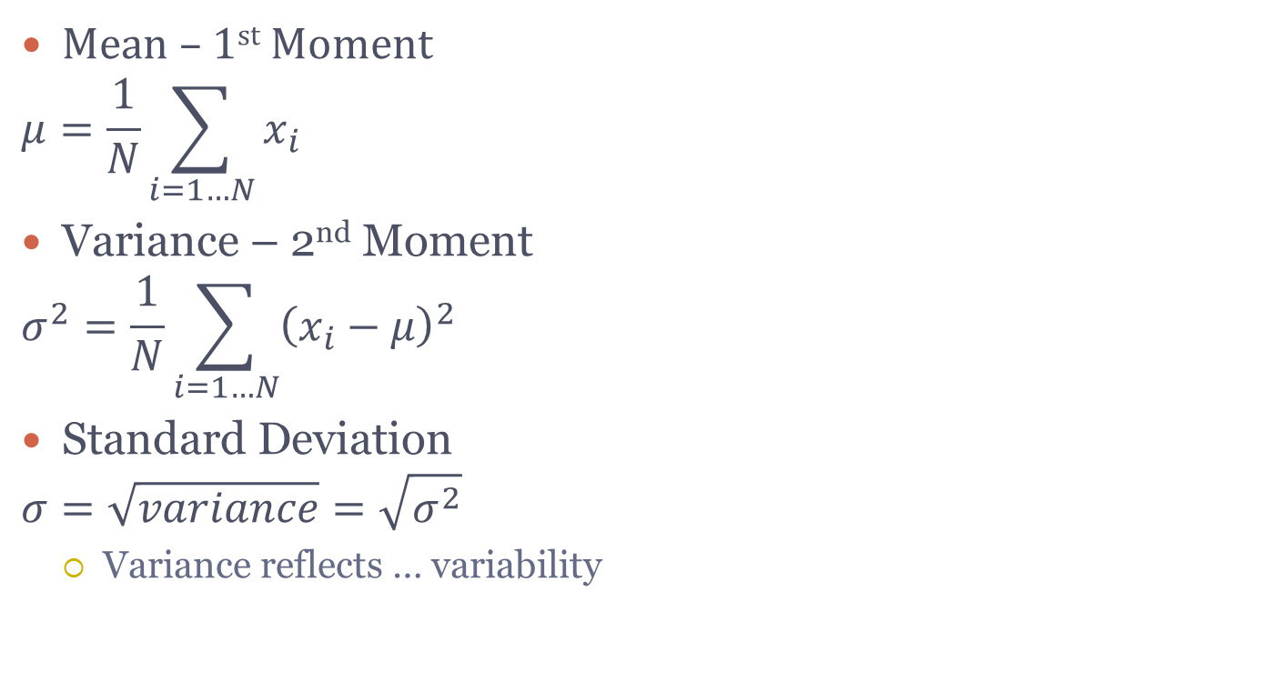
Statistics Definitions
Mean – 1st Moment
$$μ=\frac{1}{N}\sum_{i=1…N}{x_{i}}$$
Variance – 2nd Moment
$$σ^{2}=\frac{1}{N}\sum_{i=1…N}{{\left(x_{i}−μ\right)}^{2}}$$
Standard Deviation
$$σ=\sqrt{variance}=\sqrt{σ^{2}}$$
Variance reflects … variability

Slide 14
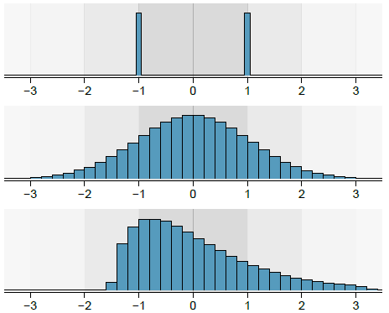
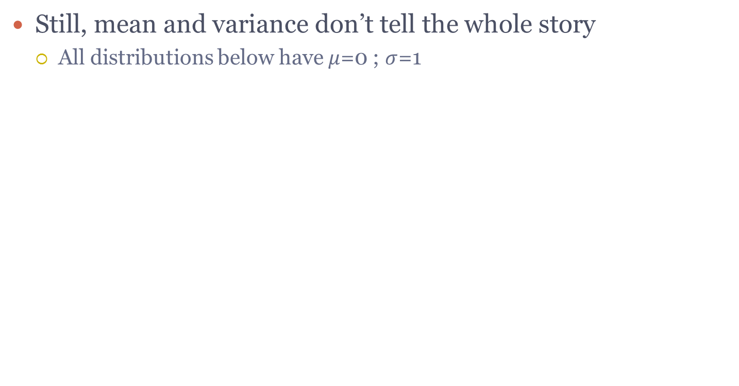
Real Life
Still, mean and variance don’t tell the whole story
All distributions below have $μ$=0 ; $σ$=1

Slide 15
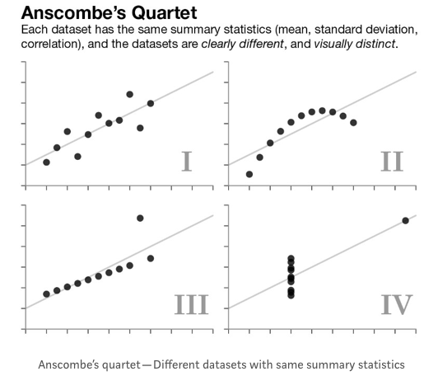
Anscombe’s Quartet
All datasets have same summary statistics:
mean, variance, correlation

Slide 16
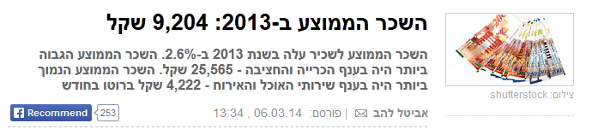

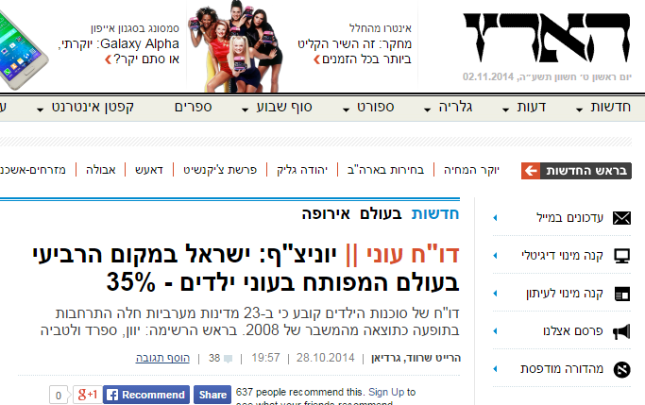
Statistics in Real Life

Slide 17
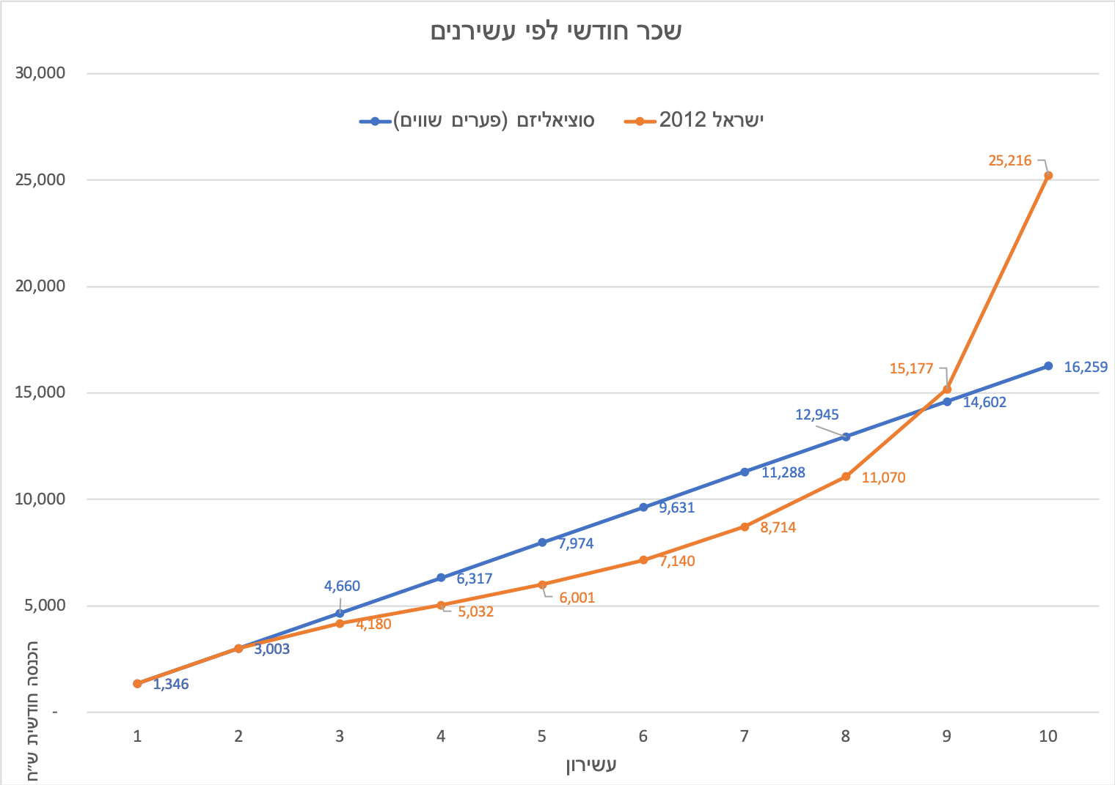
Mean Vs. Median
ממוצע 8,802
חציון 8,802
ממוצע 8,688
חציון 6,170
השכר הממוצע
גדול מהחציון
ב - 40%!!
Notes:
https://www.youtube.com/watch?v=Gk5OJBry2ss
9 Out Of 10 Americans Are Completely Wrong About This Mind-Blowing Fact
הכתבה שבאמת ראויה לציון היא
http://www.ynet.co.il/articles/0,7340,L-4136886,00.html
שם מוסבר יפה על ההבדל בין השכר החציוני לממוצע
“נתון השכר הממוצע מבוסס על עיבוד חודשי שעורכת הלשכה המרכזית לסטטיסטיקה (למ"ס) לנתונים שמגיעים מדיווחי החברות למוסד לביטוח לאומי. בהסתמך על הדיווחים הללו, מחשבים בלמ"ס את מספר משרות השכיר באותו חודש ואת השכר הכולל ברוטו ששולם. לבסוף מחלקים את השכר הכולל ברוטו למספר המשרות ומגיעים לנתון השכר הממוצע.
בנוסף לקישור לוידאו יש גם את הכתבה הזו המעודכנת - http://www.themarker.com/wallstreet/1.2458831
חוקרי הלמ"ס מחלצים, אם כן, מהדיווחים לביטוח לאומי את הנתון שמייצג את כל הכסף שעבר אל השכירים בצורת משכורת ואת המספר הכולל של השכירים במשק, אך הם אינם יודעים כמה כסף עבר לכל שכיר. מבלי לדעת את הסכום הפרטני ששולם עבור כל משרה, לא ניתן לחשב את השכר החציוני, שמייצג את רמת השכר שחצי מהמשכורות היו גבוהות ממנה וחצי מהמשכורות היו נמוכות ממנה.
כדי לדעת מה הסכום הפרטני ששולם לכל שכיר, יש להמתין עוד חודשים רבים עד שיגיע קובץ של מס הכנסה, שבו קיים פירוט מדויק של השכר השנתי שקיבל כל שכיר בישראל. הקובץ מגיע למוסד לביטוח לאומי בתחילת כל שנה, כאשר הוא מתייחס לנתונים של השנה שלפניה.
לאחר כמה חודשים, שבמהלכם עוברים הנתונים שבקובץ עיבוד של חוקרי המוסד לביטוח לאומי, מתפרסם נתון השכר החציוני במסגרת סקר "ממוצעי שכר והכנסה לפי ישוב ולפי משתנים כלכליים שונים". בטבלה בסופו של הקובץ הזה, הרחק מהכותרות הקבועות בעיתונות הכלכלית, מופיע הנתון שמלמד על המשכורת שחצי מהציבור מרוויחים יותר ממנה וחצי מהציבור מרוויחים פחות ממנה. “
Median is calculated by sorting all numbers
3,1,2,4,10 -> 1,2,3,4,10 -> median = 3 (mean = 4)

Slide 18
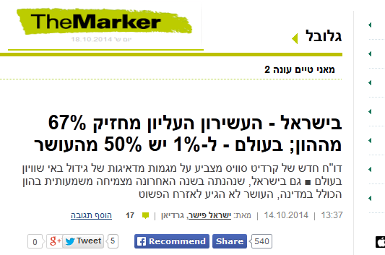
Mean Vs. Median
Notes:
https://www.youtube.com/watch?v=Gk5OJBry2ss
9 Out Of 10 Americans Are Completely Wrong About This Mind-Blowing Fact
הכתבה שבאמת ראויה לציון היא
http://www.ynet.co.il/articles/0,7340,L-4136886,00.html
שם מוסבר יפה על ההבדל בין השכר החציוני לממוצע
“נתון השכר הממוצע מבוסס על עיבוד חודשי שעורכת הלשכה המרכזית לסטטיסטיקה (למ"ס) לנתונים שמגיעים מדיווחי החברות למוסד לביטוח לאומי. בהסתמך על הדיווחים הללו, מחשבים בלמ"ס את מספר משרות השכיר באותו חודש ואת השכר הכולל ברוטו ששולם. לבסוף מחלקים את השכר הכולל ברוטו למספר המשרות ומגיעים לנתון השכר הממוצע.
בנוסף לקישור לוידאו יש גם את הכתבה הזו המעודכנת - http://www.themarker.com/wallstreet/1.2458831
חוקרי הלמ"ס מחלצים, אם כן, מהדיווחים לביטוח לאומי את הנתון שמייצג את כל הכסף שעבר אל השכירים בצורת משכורת ואת המספר הכולל של השכירים במשק, אך הם אינם יודעים כמה כסף עבר לכל שכיר. מבלי לדעת את הסכום הפרטני ששולם עבור כל משרה, לא ניתן לחשב את השכר החציוני, שמייצג את רמת השכר שחצי מהמשכורות היו גבוהות ממנה וחצי מהמשכורות היו נמוכות ממנה.
כדי לדעת מה הסכום הפרטני ששולם לכל שכיר, יש להמתין עוד חודשים רבים עד שיגיע קובץ של מס הכנסה, שבו קיים פירוט מדויק של השכר השנתי שקיבל כל שכיר בישראל. הקובץ מגיע למוסד לביטוח לאומי בתחילת כל שנה, כאשר הוא מתייחס לנתונים של השנה שלפניה.
לאחר כמה חודשים, שבמהלכם עוברים הנתונים שבקובץ עיבוד של חוקרי המוסד לביטוח לאומי, מתפרסם נתון השכר החציוני במסגרת סקר "ממוצעי שכר והכנסה לפי ישוב ולפי משתנים כלכליים שונים". בטבלה בסופו של הקובץ הזה, הרחק מהכותרות הקבועות בעיתונות הכלכלית, מופיע הנתון שמלמד על המשכורת שחצי מהציבור מרוויחים יותר ממנה וחצי מהציבור מרוויחים פחות ממנה. “
Median is calculated by sorting all numbers
3,1,2,4,10 -> 1,2,3,4,10 -> median = 3 (mean = 4)

Slide 19
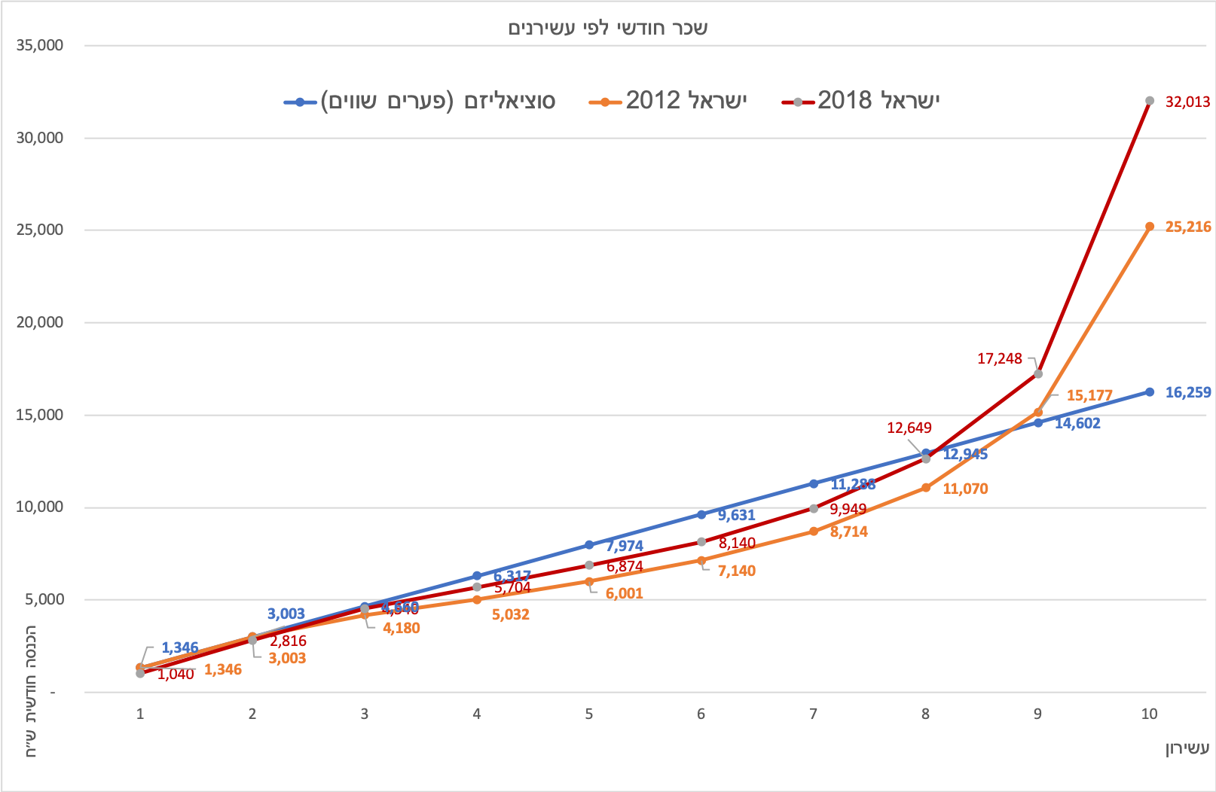
Mean Vs. Median
בעוד ששכר מעמד הביניים גדל ב-13%
שכר העשירון העליון גדל ב...28%
ממוצע 10,808
השכר הממוצע
גדול מהחציון
ב - 45%!!
חציון 7,452
Notes:
https://www.youtube.com/watch?v=Gk5OJBry2ss
9 Out Of 10 Americans Are Completely Wrong About This Mind-Blowing Fact
הכתבה שבאמת ראויה לציון היא
http://www.ynet.co.il/articles/0,7340,L-4136886,00.html
שם מוסבר יפה על ההבדל בין השכר החציוני לממוצע
“נתון השכר הממוצע מבוסס על עיבוד חודשי שעורכת הלשכה המרכזית לסטטיסטיקה (למ"ס) לנתונים שמגיעים מדיווחי החברות למוסד לביטוח לאומי. בהסתמך על הדיווחים הללו, מחשבים בלמ"ס את מספר משרות השכיר באותו חודש ואת השכר הכולל ברוטו ששולם. לבסוף מחלקים את השכר הכולל ברוטו למספר המשרות ומגיעים לנתון השכר הממוצע.
בנוסף לקישור לוידאו יש גם את הכתבה הזו המעודכנת - http://www.themarker.com/wallstreet/1.2458831
חוקרי הלמ"ס מחלצים, אם כן, מהדיווחים לביטוח לאומי את הנתון שמייצג את כל הכסף שעבר אל השכירים בצורת משכורת ואת המספר הכולל של השכירים במשק, אך הם אינם יודעים כמה כסף עבר לכל שכיר. מבלי לדעת את הסכום הפרטני ששולם עבור כל משרה, לא ניתן לחשב את השכר החציוני, שמייצג את רמת השכר שחצי מהמשכורות היו גבוהות ממנה וחצי מהמשכורות היו נמוכות ממנה.
כדי לדעת מה הסכום הפרטני ששולם לכל שכיר, יש להמתין עוד חודשים רבים עד שיגיע קובץ של מס הכנסה, שבו קיים פירוט מדויק של השכר השנתי שקיבל כל שכיר בישראל. הקובץ מגיע למוסד לביטוח לאומי בתחילת כל שנה, כאשר הוא מתייחס לנתונים של השנה שלפניה.
לאחר כמה חודשים, שבמהלכם עוברים הנתונים שבקובץ עיבוד של חוקרי המוסד לביטוח לאומי, מתפרסם נתון השכר החציוני במסגרת סקר "ממוצעי שכר והכנסה לפי ישוב ולפי משתנים כלכליים שונים". בטבלה בסופו של הקובץ הזה, הרחק מהכותרות הקבועות בעיתונות הכלכלית, מופיע הנתון שמלמד על המשכורת שחצי מהציבור מרוויחים יותר ממנה וחצי מהציבור מרוויחים פחות ממנה. “
Median is calculated by sorting all numbers
3,1,2,4,10 -> 1,2,3,4,10 -> median = 3 (mean = 4)

Slide 20
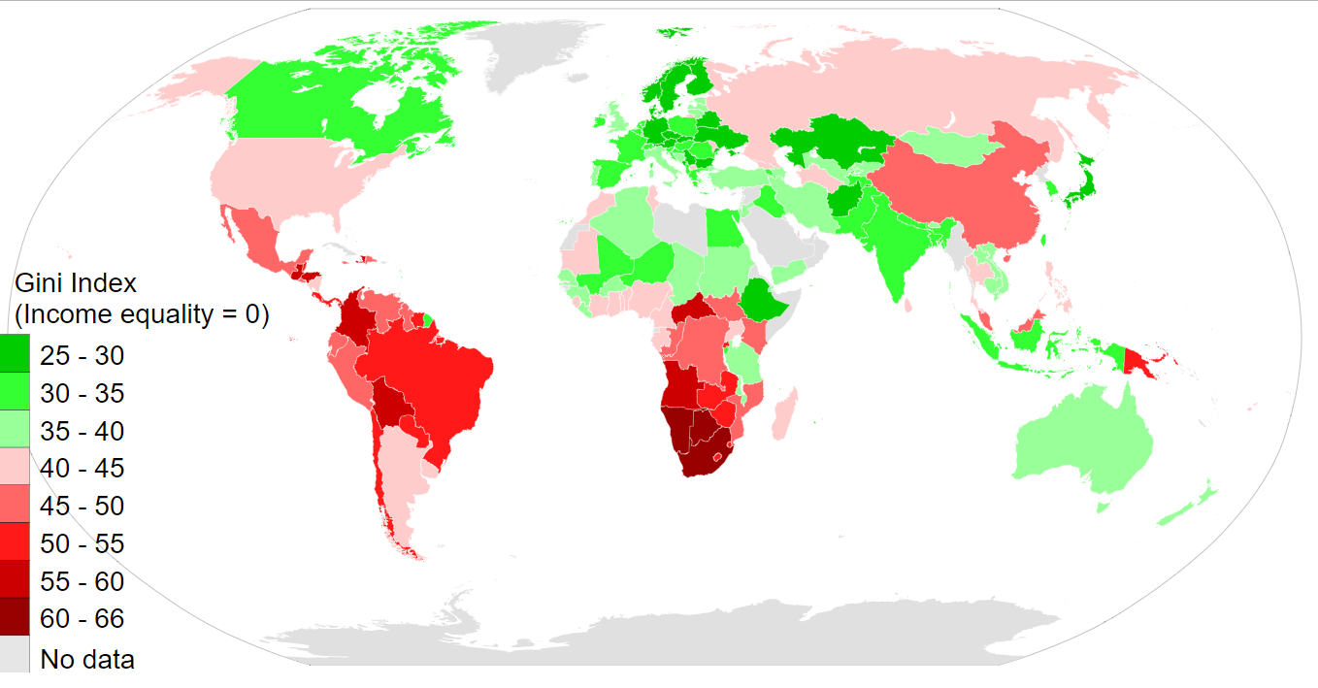
Gini Index
Wikipedia

Slide 21
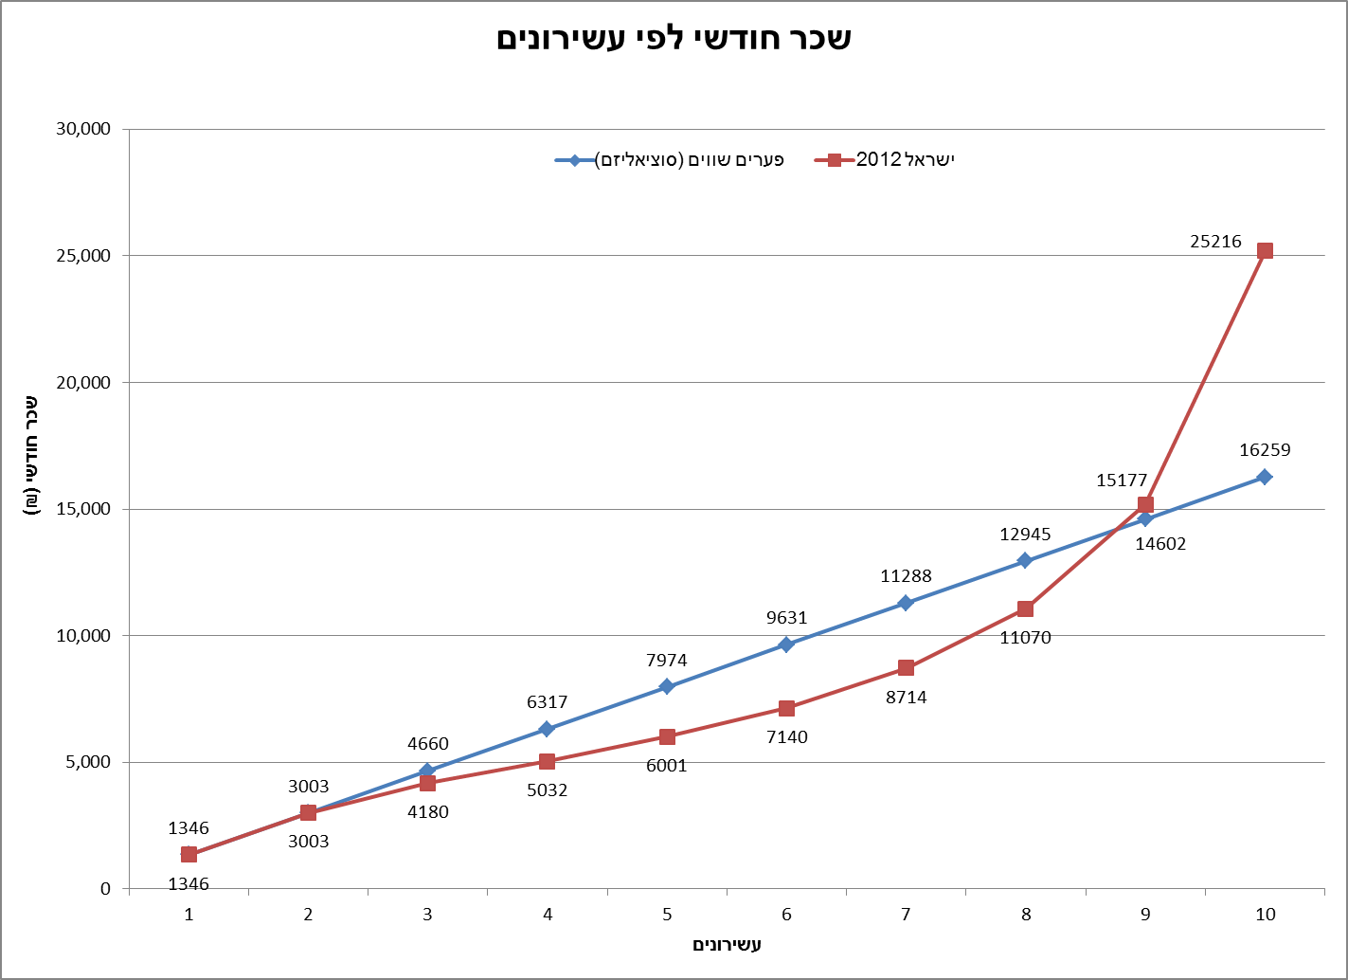
Mean Vs. Median
רביעון 1
1st quartile
רביעון 2
2nd quartile
רביעון 3
3rd quartile
רביעון 4
4th quartile
ממוצע 8,802
חציון 8,802
ממוצע 8,688
השכר הממוצע
גדול מהחציון
ב - 40%!!
חציון 6,170
Notes:
הכתבה שבאמת ראויה לציון היא
http://www.ynet.co.il/articles/0,7340,L-4136886,00.html
שם מוסבר יפה על ההבדל בין השכר החציוני לממוצע
“נתון השכר הממוצע מבוסס על עיבוד חודשי שעורכת הלשכה המרכזית לסטטיסטיקה (למ"ס) לנתונים שמגיעים מדיווחי החברות למוסד לביטוח לאומי. בהסתמך על הדיווחים הללו, מחשבים בלמ"ס את מספר משרות השכיר באותו חודש ואת השכר הכולל ברוטו ששולם. לבסוף מחלקים את השכר הכולל ברוטו למספר המשרות ומגיעים לנתון השכר הממוצע.
חוקרי הלמ"ס מחלצים, אם כן, מהדיווחים לביטוח לאומי את הנתון שמייצג את כל הכסף שעבר אל השכירים בצורת משכורת ואת המספר הכולל של השכירים במשק, אך הם אינם יודעים כמה כסף עבר לכל שכיר. מבלי לדעת את הסכום הפרטני ששולם עבור כל משרה, לא ניתן לחשב את השכר החציוני, שמייצג את רמת השכר שחצי מהמשכורות היו גבוהות ממנה וחצי מהמשכורות היו נמוכות ממנה.
כדי לדעת מה הסכום הפרטני ששולם לכל שכיר, יש להמתין עוד חודשים רבים עד שיגיע קובץ של מס הכנסה, שבו קיים פירוט מדויק של השכר השנתי שקיבל כל שכיר בישראל. הקובץ מגיע למוסד לביטוח לאומי בתחילת כל שנה, כאשר הוא מתייחס לנתונים של השנה שלפניה.
לאחר כמה חודשים, שבמהלכם עוברים הנתונים שבקובץ עיבוד של חוקרי המוסד לביטוח לאומי, מתפרסם נתון השכר החציוני במסגרת סקר "ממוצעי שכר והכנסה לפי ישוב ולפי משתנים כלכליים שונים". בטבלה בסופו של הקובץ הזה, הרחק מהכותרות הקבועות בעיתונות הכלכלית, מופיע הנתון שמלמד על המשכורת שחצי מהציבור מרוויחים יותר ממנה וחצי מהציבור מרוויחים פחות ממנה. “
Median is calculated by sorting all numbers
3,1,2,4,10 -> 1,2,3,4,10 -> median = 3 (mean = 4)

Slide 22
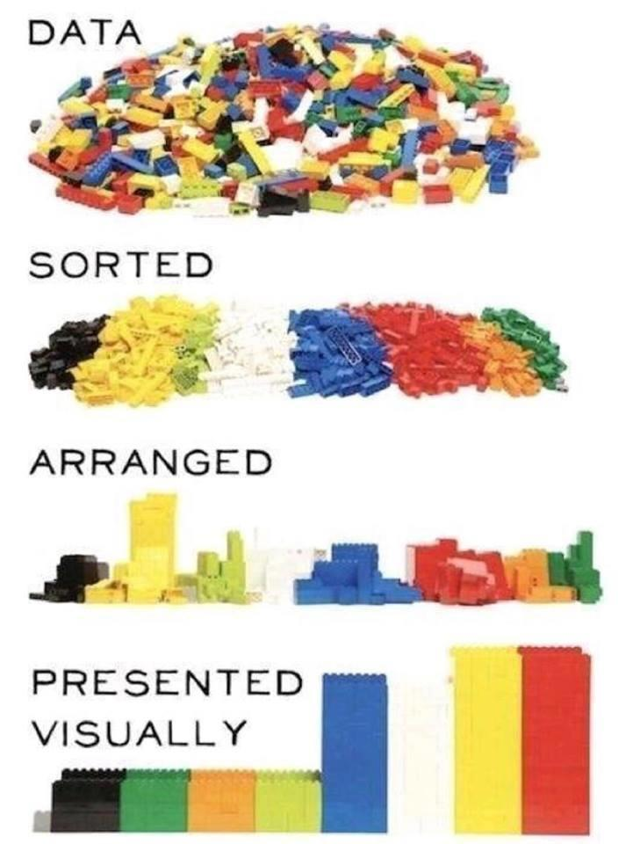
Visualizations

Slide 23
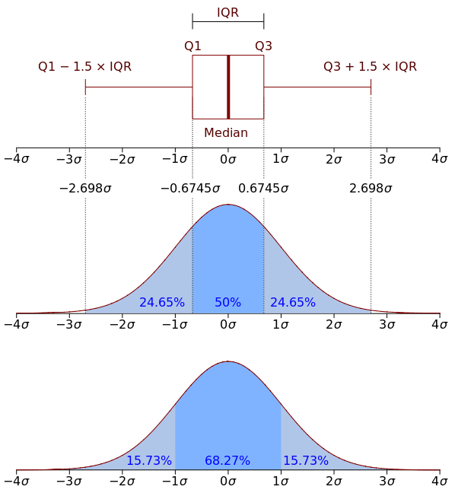
Box (& Whisker) Plot
Symmetric distribution ➔ symmetric quartiles around median
Stay tuned
Notes:
Note the box and the whiskers

Slide 24
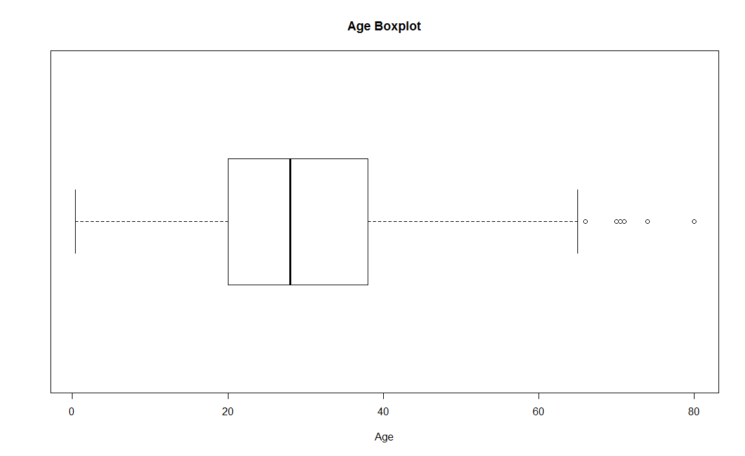
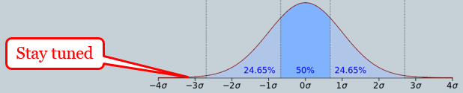
Box (& Whisker) Plot
What does
Age distribution look like?
IQR = Q3-Q1
Q1 (25%)
Q3 (75%)
Q1 – 1.5 x IQR
Q3 + 1.5 x IQR
whisker
whisker
outliers ?
median

Slide 25
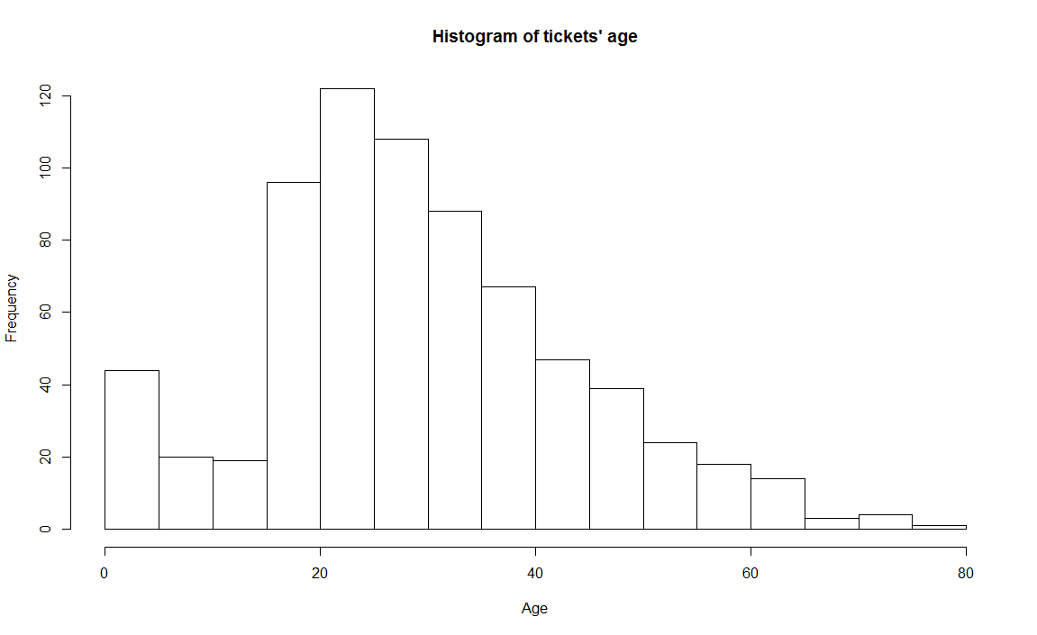
Age Distribution
Median = 28
Mean = 29.7

Slide 26
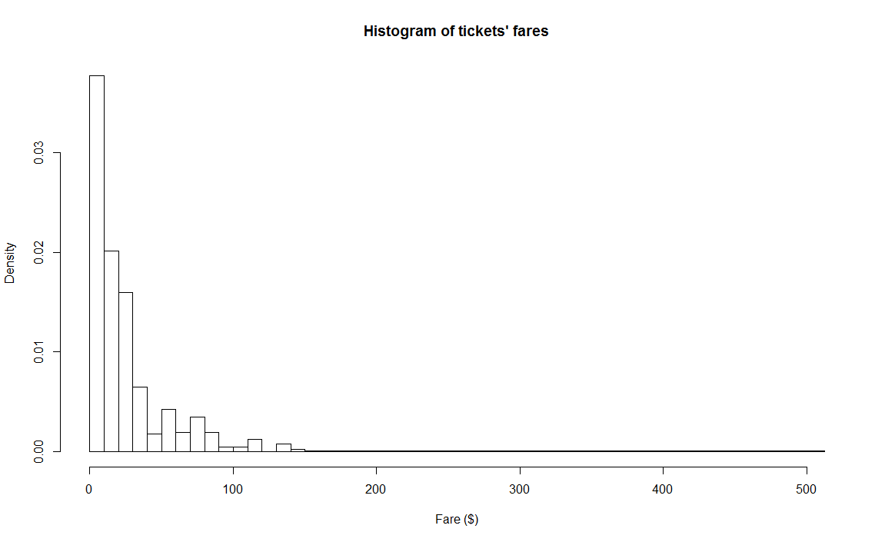
Fare Distribution
What does
Fare Boxplot look like?
Mean = 32
Median = 14

Slide 27
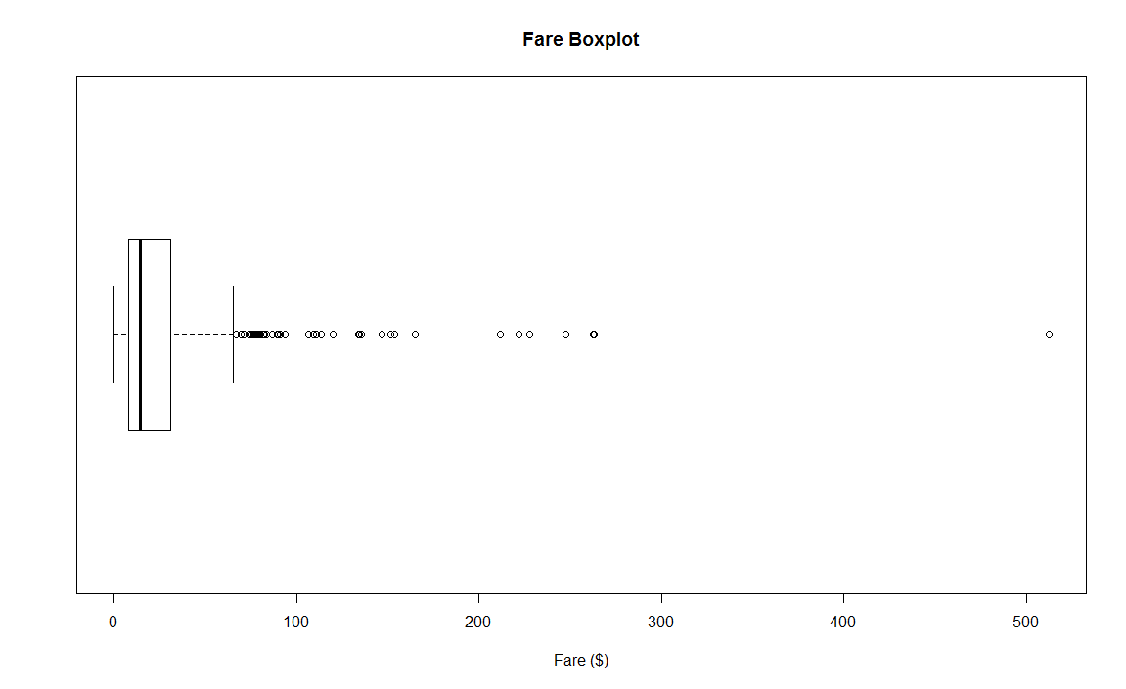
Outliers
outliers ?

Slide 28
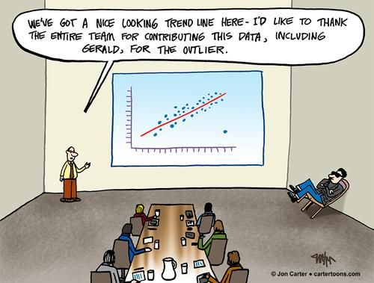
Outliers
Outliers are damn important ➔
We’ll meet them later

Slide 29
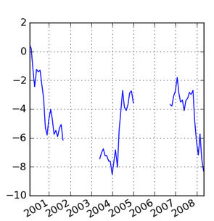
Missing Values - NAs
Missing values is an important issue in data analysis
How deep is the hole?
Need strategies / heuristics for imputation
Will be discovered in detail within the next section of data preparation

Slide 30
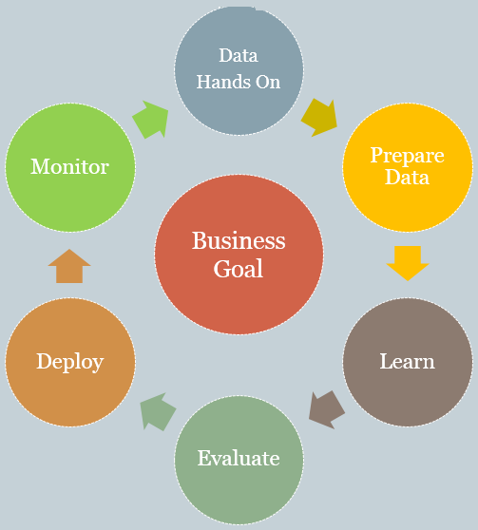
Summary

Slide 31
Data Science Life Cycle – Prepare the Data
Data
Hands On
Prepare Data
Learn
Evaluate
Deploy
Monitor
Business Goal

Slide 32

Preparing the Data The Drudgery of Data Science
The most time consuming step in data science (~ 80%)

Slide 33
Preparing the Data Skillset
Data Engineer
Research Scientist
Data
Scientist
Domain Expert

Slide 34
Prepare the Data
Mapping / Binning
Scaling
Cleanup

Slide 35
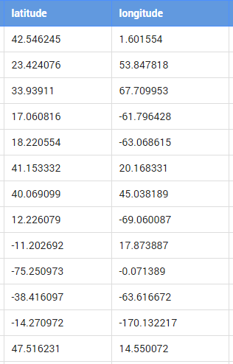
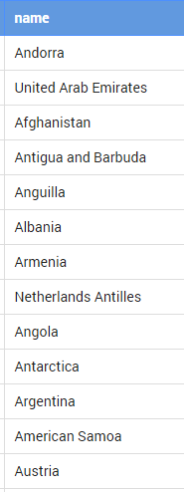
Mapping
Notes:
Taken from: https://developers.google.com/public-data/docs/canonical/countries_csv

Slide 36
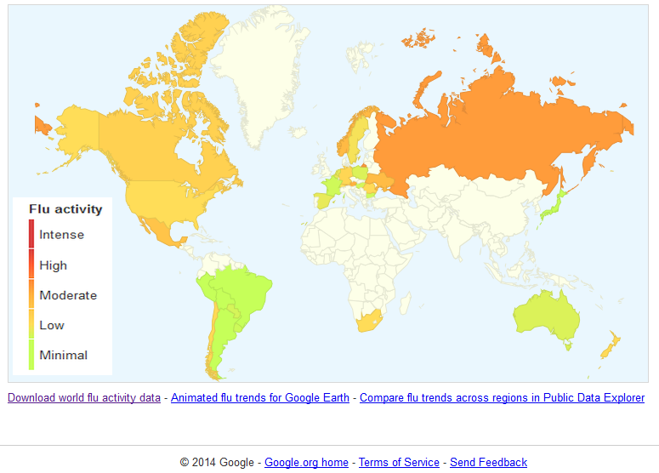
Mapping – Google Flu Trends
What is the mapping here?
Notes:
– take http://www.google.org/flutrends/

Slide 37
Mapping – other examples than…maps
How would you map this data ?
Date-of-Birth
17-Aug-71
06-June-92
11-Feb-49
14-July-94
22-Dec-78
22-Jan-61
Age
43
22
65
20
35
53
Notes:
“agree?”
And what about Dec-78 row?
Note that according to Oct-14 Dec-78 is 35 years old and not 36

Slide 38
Binning
You’re a cellular telecom company marketer – how do you further treat customers’ age ?
The binning assumption: users in the same bin (bucket) behave the same
Date-of-Birth
17-Aug-71
06-June-92
11-Feb-49
14-July-94
22-Dec-78
22-Jan-61
Age
43
22
65
20
35
53
Age Group
Mid
Young
Old
Young
Mid
Mid
Notes:
“agree?”
And what about Dec-78 row?
Note that according to Oct-14 Dec-78 is 35 years old and not 36

Slide 39
Binning – other examples
House prices (M ₪) – Continuous variable
1.2
1.7
3.1
2.4
1.1
2.9
1.8
3.4
2.8
2.4
… < 2 M ₪
2 M ₪
< … <
3 M ₪
… > 3 M ₪

Slide 40

Prepare the Data
Mapping / Binning
Scaling
Cleanup

Slide 41
Scaling
Make all features ‘speak the same language’ (i.e. be on the same scale)
Scaling is an important step, especially for tasks that involve distance metrics
A Teaser:
Measuring distance is a fundamental ingredient in statistics / analysis / machine learning
➔ We’ll meet this a lot later

Slide 42
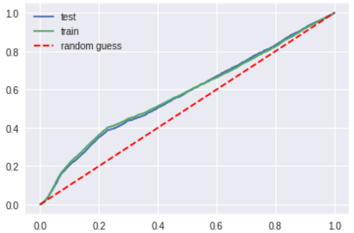
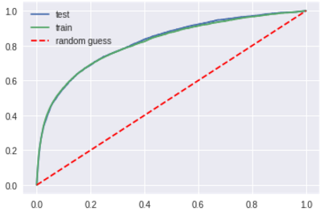
Impact of Scaling
AUC (without scaling) = 0.5751
AUC (with scaling) = 0.8209

Slide 43
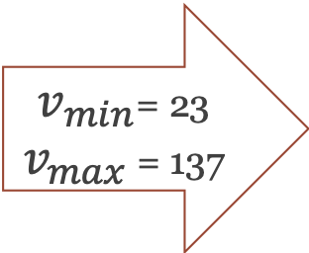
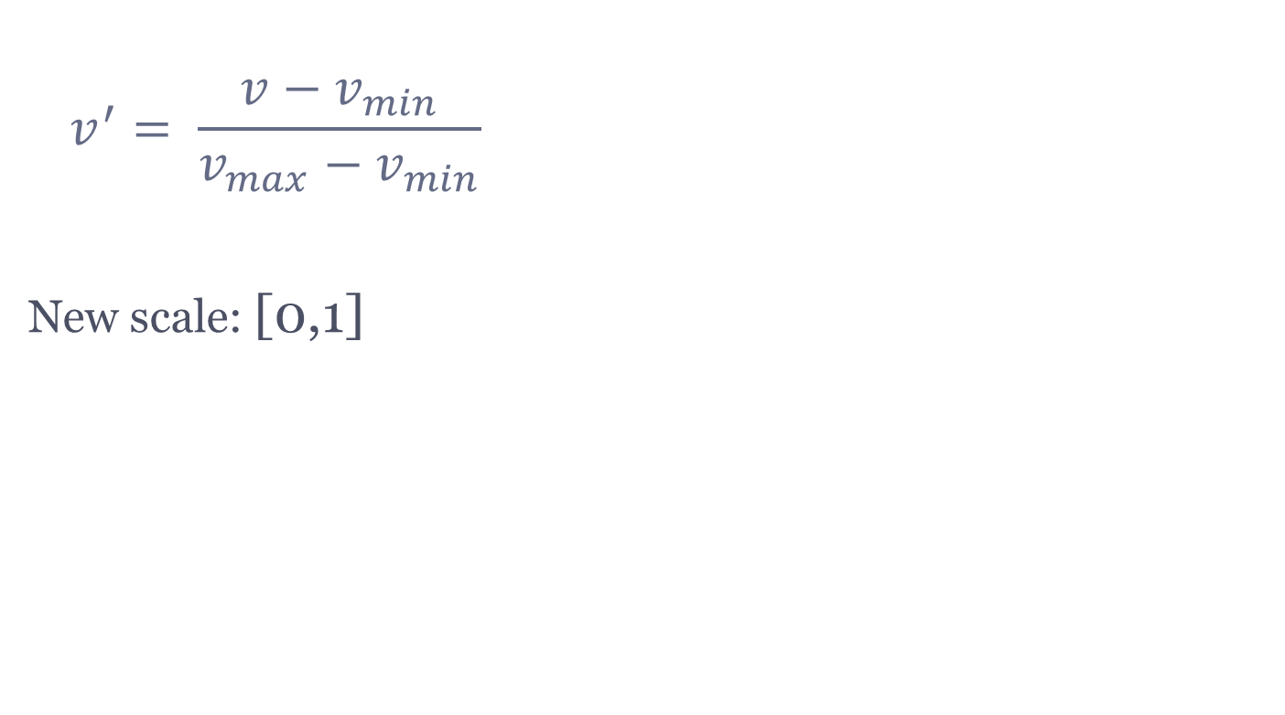
Scaling Techniques Min-Max Scaling
$$v^{′}= \frac{v−v_{min}}{v_{max}−v_{min}}$$
New scale: [0,1]
Bill Amount ($)
28
112
62
23
137
40
43
99
Normalized Bill Amount
0.04
0.78
0.34
0.00
1.00
0.15
0.18
0.67
$v_{min}$= 23
$v_{max}$ = 137

Slide 44



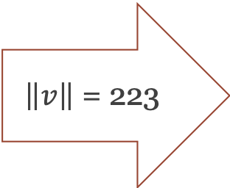

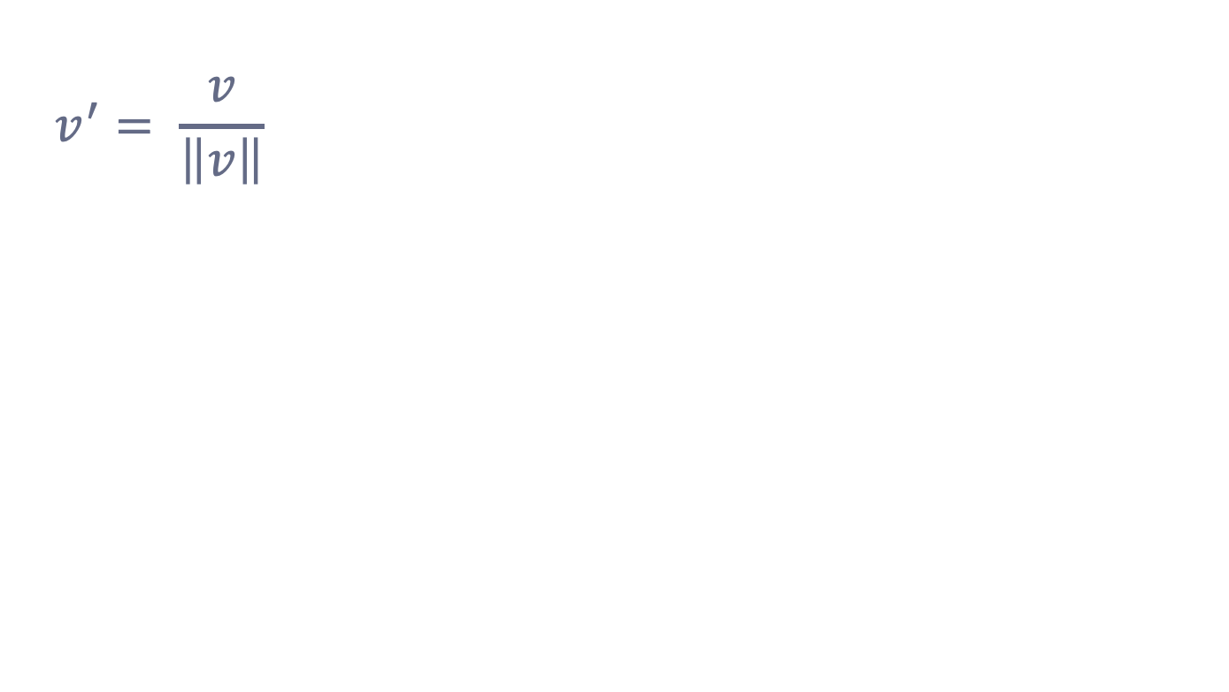
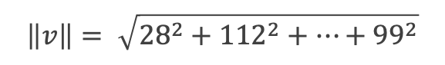
Scaling Techniques Normalization
$$v^{′}= \frac{v}{\left\|v\right\|}$$
$$\left\|v\right\|$$
Bill Amount ($)
28
112
62
23
137
40
43
99
Normalized Bill Amount
0.13
0.50
0.28
0.10
0.61
0.18
0.19
0.44
$\left\|v\right\|$ = 223
normal vector
vector length
New scale: [-1,1]
$\left\|v^{’}\right\|$ =
$$1$$
$$?$$
$$\left\|v\right\|= \sqrt{{28}^{2}+{112}^{2}+…+{99}^{2}}$$

Slide 45

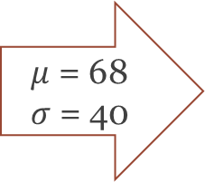
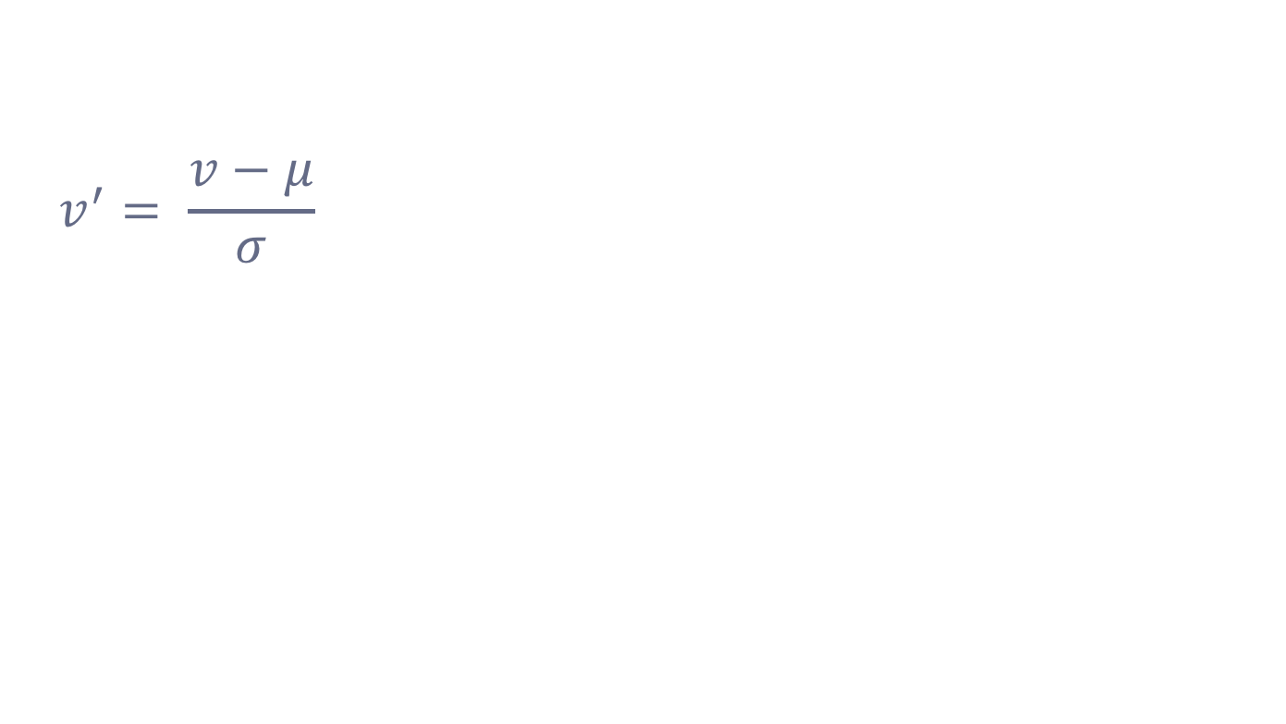
Scaling Techniques (Z-Score) Standardization
$$v^{′}= \frac{v−μ}{σ}$$
Bill Amount ($)
28
112
62
23
137
40
43
99
Standardized Bill Amount
-1.00
1.10
-0.15
-1.13
1.73
-0.70
-0.63
0.78
average
$μ$ = 68
$σ$ = 40
standard deviation
New scale: [$μ_{v^{′}}$=? ; $σ_{v^{′}}$=?]

Slide 46
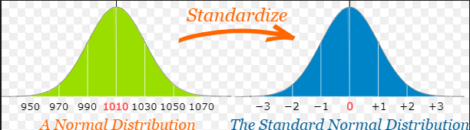
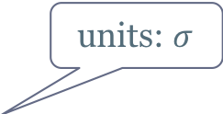
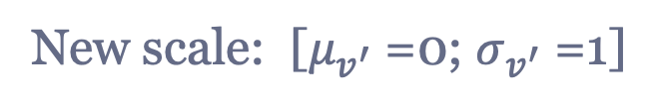

Scaling Techniques (Z-Score) Standardization
$$v^{′}= \frac{v−μ}{σ}$$
Bill Amount ($)
28
112
62
23
137
40
43
99
Standardized Bill Amount
-1.00
1.10
-0.15
-1.13
1.73
-0.70
-0.63
0.78
average
$μ$ = 68
$σ$ = 40
standard deviation
New scale: [$μ_{v^{′}}$=0; $σ_{v^{′}}$=1]
units: $\$$
units: $σ$
23 28 40 43 62 99 112 137

Slide 47

Scaling Techniques Quartile - Standardization
$$v^{′}= \frac{v−MD}{IQR}$$
median
Bill Amount ($)
28
112
62
23
137
40
43
99
?

Slide 48
Recall: Box (& Whisker) Plot
IQR = Q3-Q1
Q1 (25%)
Q3 (75%)
Q1 – 1.5 x IQR
Q3 + 1.5 x IQR
whisker
whisker
outliers ?
median

Slide 49


Scaling Techniques Quartile - Standardization
$$v^{′}= \frac{v−MD}{IQR}$$
New scale ?
[$MD$=0; $IQR$=1]
median
Bill Amount ($)
28
112
62
23
137
40
43
99
Quartile Std. Bill Amount
-0.38
0.91
0.15
-0.45
1.30
-0.19
-0.15
0.71
Interquartile Range
$MD$ = 53
$IQR$ = 65

Slide 50

Scaling – All in One

Slide 51

Scaling – All in One

Slide 52
Scaling - Discussion
Normalization / min-max are bounded ([0,1] / [-1,1]) whereas standardization is not
( we’ll see in a minute it’s not necessarily that good)
Standardization keeps original source shape
Scaled features are not interpretable

Slide 53
Scaled features are not interpretable
Bill Amount ($)
28
112
62
23
137
40
43
99
Scaled Bill Amount
-0.38
0.91
0.15
-0.45
1.30
-0.19
-0.15
0.71

Slide 54
Scaling - Discussion
Normalization / min-max are bounded ([0,1] / [-1,1]) whereas standardization techniques are not
( we’ll see in a minute it’s not necessarily that good)
Standardization keeps original source shape
Scaled features are not interpretable
Large scales

Slide 55


Large Scales
Log Large Scales
House Prices (₪)
1,161,137
1,047,757
1,099,028
1,188,851
…
1,072,785
1,005,479

Slide 56
Scaling - Discussion
Normalization / min-max are bounded ([0,1] / [-1,1]) whereas standardization techniques are not
( we’ll see in a minute it’s not necessarily that good)
Standardization keeps original source shape
Scaled features are not interpretable
Large scales ➔ Take Logarithm
Beware of outliers!

Slide 57

Scaling – Outliers in Action

Slide 58

Scaling – Outliers in Action
Normalization got squashed

Slide 59


Immunity to Outliers
Quartile based statistics are more robust
That’s why they’re called Robust Statistics
Scaling Method | Without Outlier | With Outlier | Change
Standardization
Quartile Standardization
Scaling Method | Without Outlier | With Outlier | Change
Standardization | = (100-75) / 35 = 0.7
Quartile Standardization
Scaling Method | Without Outlier | With Outlier | Change
Standardization | = (100-75) / 35 = 0.7 | = (100-85) / 57 = 0.26 | 67%
Quartile Standardization
Scaling Method | Without Outlier | With Outlier | Change
Standardization | = (100-75) / 35 = 0.7 | = (100-85) / 57 = 0.26 | 67%
Quartile Standardization | = (100-72) / 54 = 0.52
Scaling Method | Without Outlier | With Outlier | Change
Standardization | = (100-75) / 35 = 0.7 | = (100-85) / 57 = 0.26 | 67%
Quartile Standardization | = (100-72) / 54 = 0.52 | = (100-76) / 63 = 0.38 | 27%

Slide 60
Scaling - Discussion
Normalization / min-max are bounded ([0,1] / [-1,1]) whereas standardization techniques are not
( we’ll see in a minute it’s not necessarily that good)
Standardization keeps original source shape
Scaled features are not interpretable
Large scales ➔ Take Logarithm
Beware of outliers!
More data ➔ More robust ➔ Big Data

Slide 61
Prepare the Data
Scaling
Cleanup
Mapping / Binning

Slide 62
Cleanup
Outliers
Missing Values

Slide 63
Outliers
What are they?
Why is it important to look for them?
What are their sources?
Notes:
We got to know these bustards already
Since they have such huge impact let’s further feel them via some another examples
Noise (Image )

Slide 64
Outliers are Extremes
An outlier is an observation that appears extreme compared to the rest of the data.
One additional example why they are so important to look for

Slide 65


Outliers
Predicting bank interest using Linear Regression
Outlier
New predicted rate
Stay tuned why outliers are amplified in regression
7.8%
Original predicted rate
6.75%
July 2003

Slide 66

The Signal and the Noise
The signal is the truth - the knowledge
the noise is what distracts us from it - it's all the big information around

Slide 67


Noise
Outliers are sometimes labeled as Noise
But are outliers always trouble makers that should be removed ?

Slide 68

Anomalies Detection
Detecting influenza epidemics using search engine query data / Google.com
Harnessing the collective intelligence of millions of users, Google web search logs preceded CDC in detecting influenza by 2 weeks !

Slide 69


Black Swan

Slide 70

The Signal and the Noise
“It Wasn't a black swan but an elephant in the room”
Notes:
The accuracy of his November 2008 presidential election predictions—he correctly predicted the winner of 49 of the 50 states—won Silver further attention and commendation. The only state he missed was Indiana, which went for Barack Obama by one percentage point. He correctly predicted the winner of all 35 U.S. Senate races that year.
In the 2012 United States presidential election between Barack Obama and Mitt Romney, he correctly predicted the winner of all 50 states and the District of Columbia.^{[11]} That same year, Silver's predictions of U.S. Senate races were correct in 31 of 33 states;

Slide 71
Cleanup
Outliers
Missing Values

Slide 72

Missing Values (NAs)
Smoking habits of UK residents
Strategies
Fill (impute)
Common sense (0 ?)
Average (interpolation)
Of the specific feature
Of the same type of people (single male of age 44 with gross income ….)
Delete / Ignore case

Slide 73


Missing Values (NAs)
How big is the hole?
If feature has too many NAs then it’s not reliable
➔ consider delete this feature from the data

Slide 74
Prepare the Data
Scaling
Cleanup
Mapping / Binning

Slide 75

Prepare the Data - Summary
Data Hands On
Prepare Data
Learn
Evaluate
Deploy
Monitor
Scaling
Cleanup
Mapping / Binning

